Slide 2
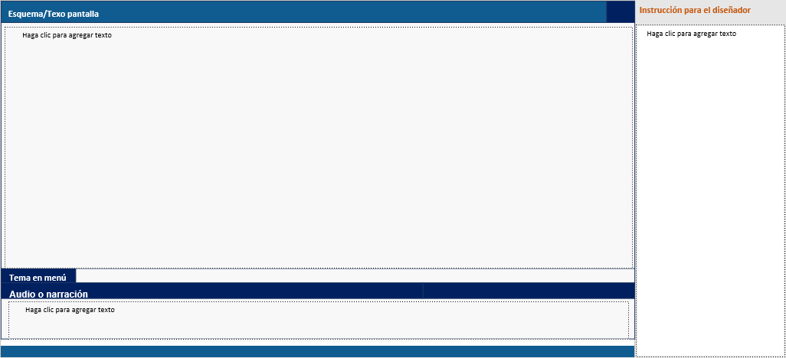
Como usar el formato
Guias de uso
Espacio para el diseño de información: imágenes, gráficos, esquemas, infografías, personajes, icónicos
Comentarios para el diseñador, información de los POPUP
Indicaciones para contenido multimedia

Slide 3
Indicaciones generales
Instrucción para el diseñador
Si lo considera importante, agregue otras indicaciones generales: Ejemplo:
Tono que debe conservar la corrección de estilo
Indicaciones a seguir por el diseñador: fotográfico, vectorial, paleta de color, contraste, entre otros.
Elementos didácticos a tener en cuenta.

Slide 4
Mapa del general de un programa
Instrucción para el diseñador
Instrucción: bienvenida e inicio
Interactivo de presentación
Conoce la plataforma (botón)
Bienvenidos
Foro de presentación
Agenda del curso
Foro de novedades
Mapa general
Instrucción de bienvenida
Interactivo de contenido
Foro de inquietudes académicas
Módulo
Ver mi progreso
Glosario
Actividades
Memorias

